Slide 1

Université de Carthage
Institut National des Sciences Appliquées et de Technologie
Projet de Conception des Système d’informations
SYSTEME INFORMATIQUE DE DOMOTIQUE
Elaboré Par :
Anis SNOUSSI
Mohamed Lamine BARGHOUDA
Notes:
1

Slide 2
PLAN
INTRODUCTION
BESOINS
REALISATION
CONCEPTION
CONCLUSION
30/04/2019
2
Notes:
2

Slide 3
INTRODUCTION
30/04/2019
3
Notes:
3

Slide 4
C’EST QUOI LA DOMOTIQUE
DOMOTIQUE =
DOMUS + INFORMATIQUE
MOYEN MATERIELS ET TECHNOLOGIE
DOMAINE D’APPLICATION
30/04/2019
4

Slide 5
CHIFFRES & LETTRES
United States
127
Premiers développements de Smart Home
Taux de croissance annuel de domotique
Chiffre d’affaires des équipement Smart Home
Top pays sur le marché de Domotique
Nouveau appareil IoT se connecte sur internet chaque seconde
1980
39%
54 Milliards Dollars
30/04/2019
5

Slide 6
BESOINS
30/04/2019
6
Notes:
6

Slide 7




PRESENTATION DES BESOINS
Contrôle et Supervision du bâtiment
Supervision des consommations énergétiques
Gestion des volets électriques
Contrôle des éclairages
30/04/2019
7
Notes:
7

Slide 8



PRESENTATION DES BESOINS
Régulation de la température
Informatisation du système arrosage
Contrôle et visualisation des installations
Système de sécurité performant et Commande à distance
30/04/2019
8
Notes:
8

Slide 9
CONCEPTION
30/04/2019
9
Notes:
9

Slide 10
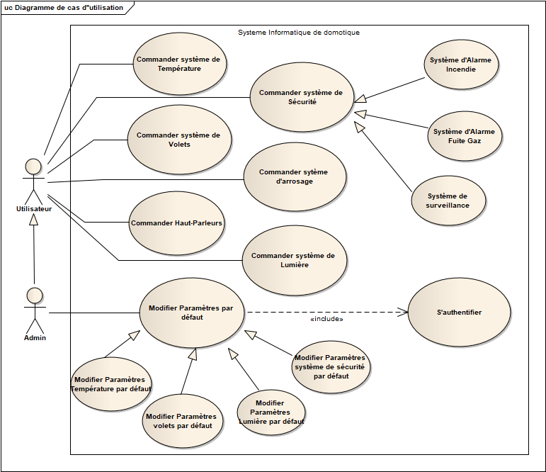
FONCTIONNALITES
30/04/2019
10

Slide 11
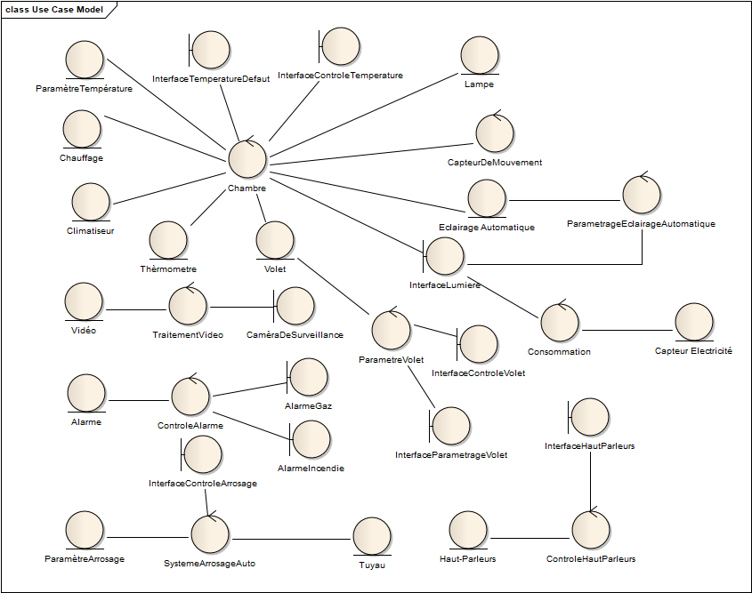
CLASSES PARTICIPANTES
30/04/2019
11

Slide 12
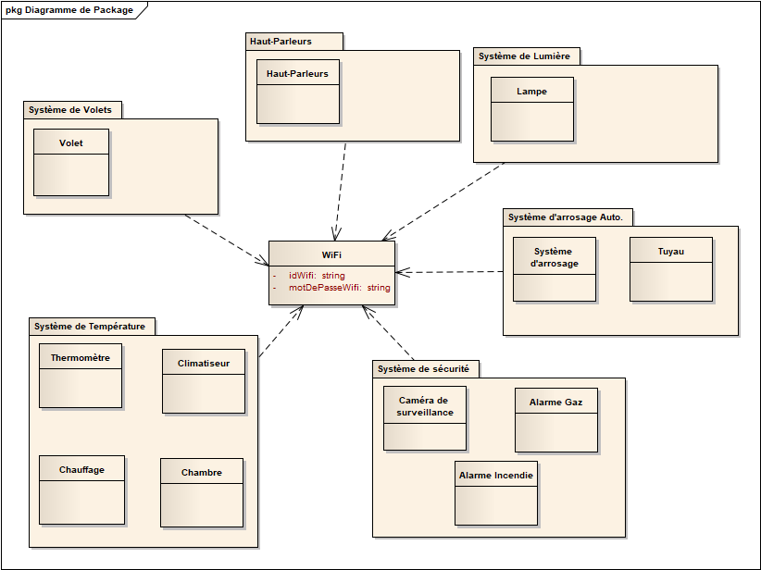
ORGANISATION
30/04/2019
12

Slide 13
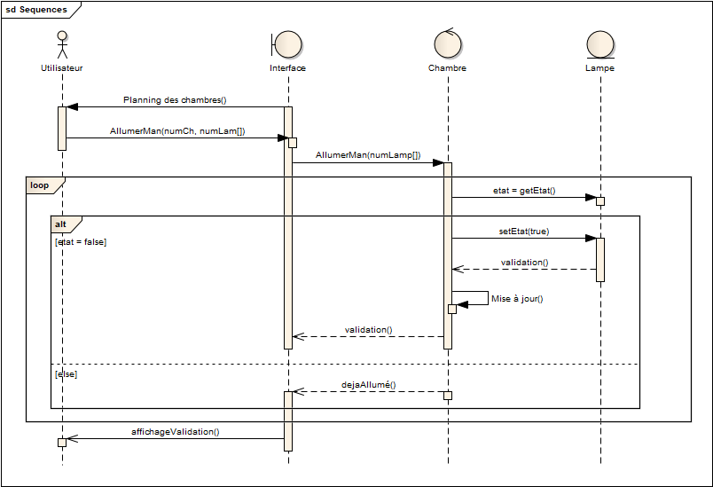
SCENARIO D’ECLAIRAGE MANUEL LUMIERE
30/04/2019
13

Slide 14
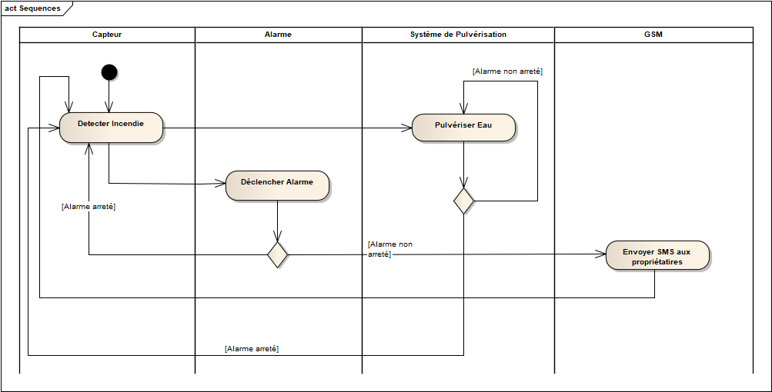
SCENARIO ALARME D’INCENDIE
30/04/2019
14

Slide 15
REALISATION
30/04/2019
15
Notes:
15

Slide 16
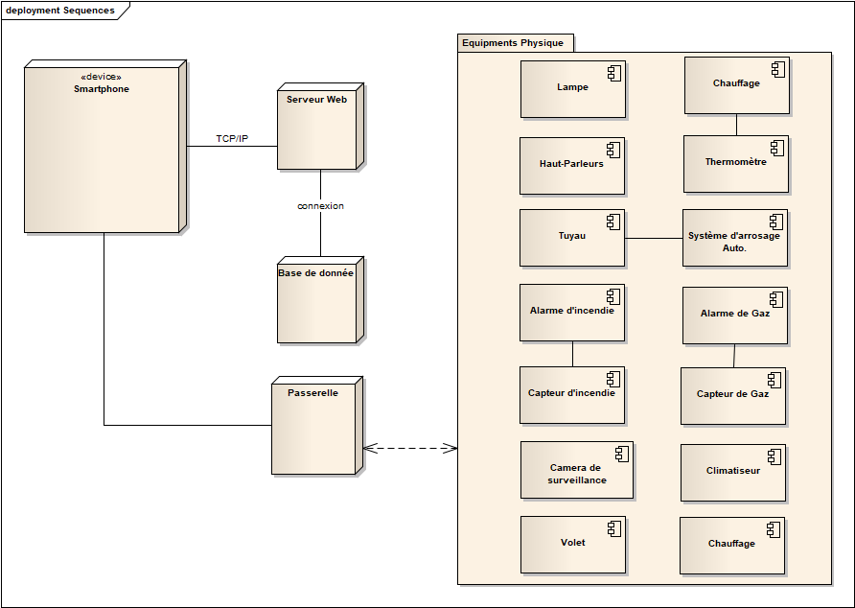
VUE STATIQUE
30/04/2019
16

Slide 17
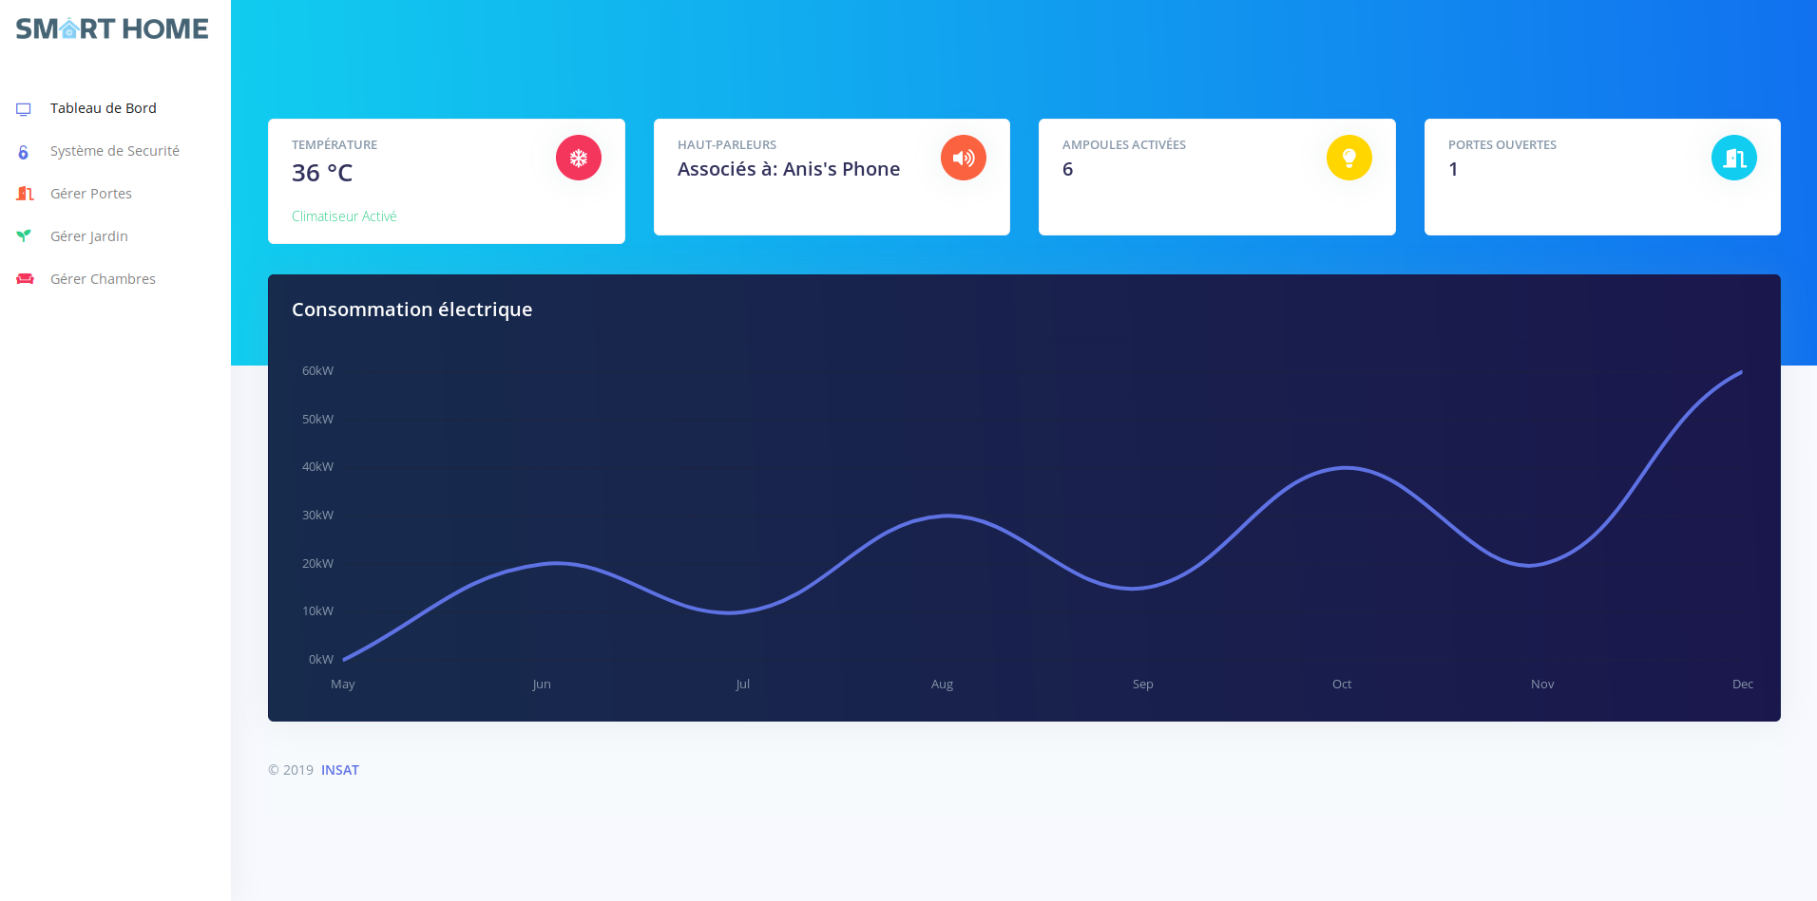
SITE WEB
.
LIVE DEMO
30/04/2019
17
Notes:
17

Slide 18
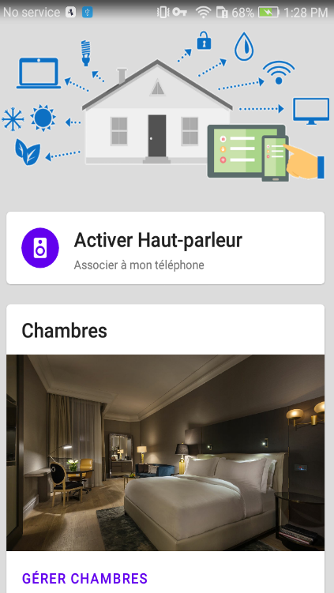
APPLICATION MOBILE
LIVE DEMO
30/04/2019
18
Notes:
18

Slide 19
CONCLUSION
30/04/2019
19
Notes:
19

Slide 20

Merci pour
votre attention
Notes:
20

